Slide 1
网络编程

Slide 2
IP地址的介绍
端口和端口号的介绍
TCP的介绍
socket的介绍
TCP网络应用程序开发流程
TCP服务端程序开发
TCP网络应用程序的注意点

Slide 3
能够说出IP 地址的作用

Slide 4
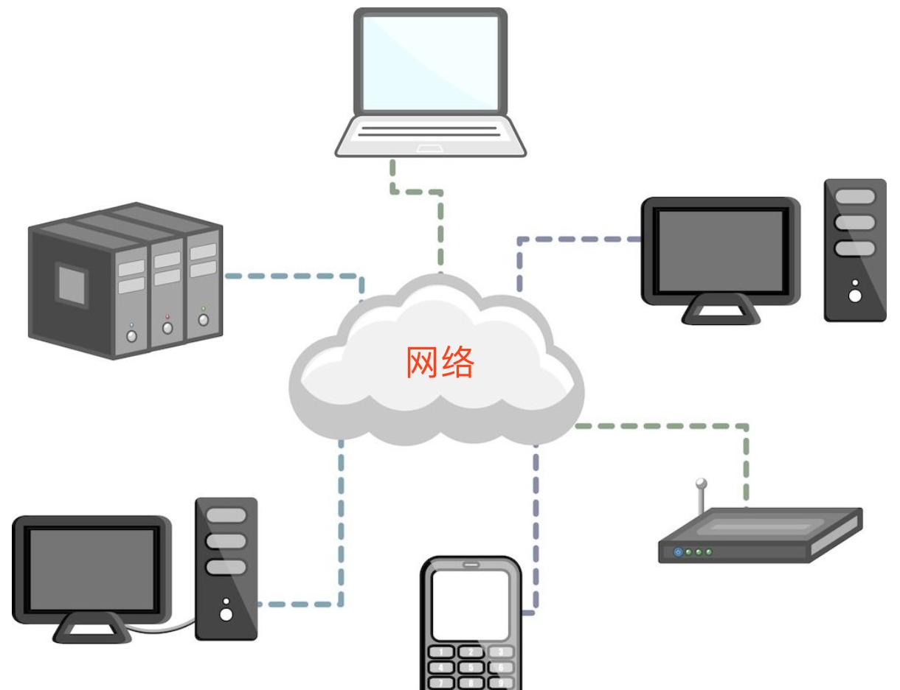
IP地址的介绍
网络的概念
将具有独立功能的多台计算机通过通信线路和通信设备连接起来，在网络管理软件及网络通信协议下，实现资源共享和信息传递的虚拟平台

Slide 5



IP地址的介绍
学习网络的目的
能够编写基于网络通信的软件或程序，通常来说就是网络编程
比如:

Slide 6
IP地址的介绍
IP地址的介绍
网络那么大 怎么找到那个她？
人生最大的遗憾就是
见过了她却再也找不到她

Slide 7
IP地址的介绍
IP地址的介绍
IP地址是分配给网络设备上网使用的数字标签，它能够标识网络中唯一的一台设备，好比现实中每个人都有一个手机号。
网络
网络
设备
网络
设备
网络
设备
IP地址
IP地址
IP地址

Slide 8
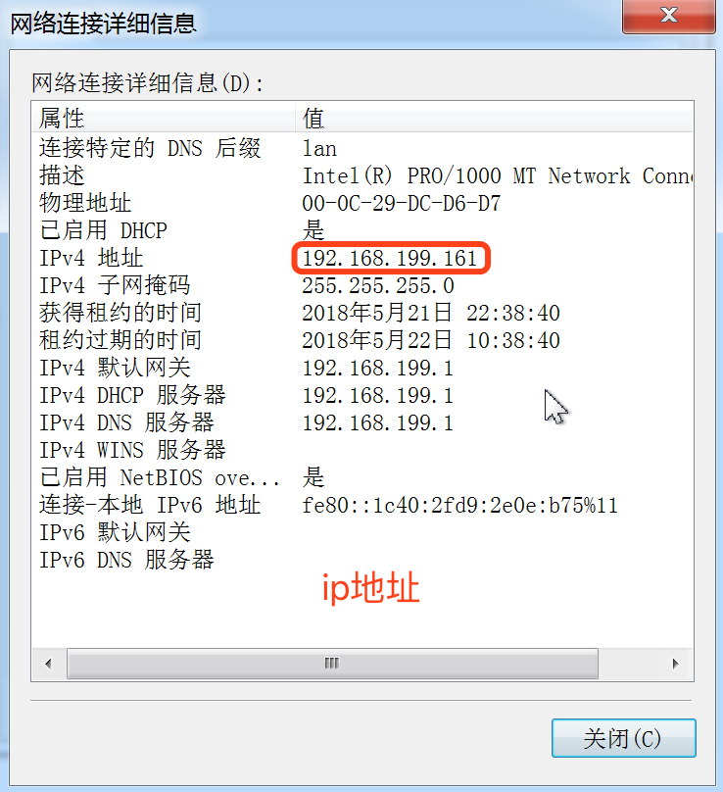
IP地址的介绍
IP地址表现形式
IP地址分为两类： IPv4和IPv6
IPv4是目前使用的ip地址
IPv6是未来使用的ip地址

Slide 9
IP地址的介绍
IP地址的作用
通过IP地址找到网络中唯一一台设备，然后可以跟这个设备进行数据通信

Slide 10
IP地址的介绍
查看IP地址的命令
查看网卡信息：ifconfig
检查网络： ping
命令名 | 说明
ifconfig | 查看网卡信息
ping | 检查网络是否正常

Slide 11
IP地址的介绍
查看网卡信息：ifconfig
检查网络： ping
IP地址是标识唯一的一台网络设备的，IP地址的表现形式分为: IPv4和IPv6

Slide 12
IP地址的介绍
端口和端口号的介绍
TCP的介绍
socket的介绍
TCP网络应用程序开发流程
TCP服务端程序开发
TCP网络应用程序的注意点

Slide 13
能够说出端口和端口号的作用

Slide 14
端口和端口号的介绍
问题思考
如果在一台电脑上使用飞秋给另外一台电脑上的飞秋发送数据并且另外的这台电脑还运行着多个软件，它是如何区分这多个软件把数据给飞秋的呢?
网络
电脑1
电脑2
飞秋
QQ
微信
陌陌
飞秋
QQ
微信
陌陌
192.168.1.100
只有ip地址无法确定把数据给那个进程
192.168.1.102

Slide 15
端口和端口号的介绍
问题思考
其实，每运行一个程序都会有一个端口，想要给对应的程序发送数据，找到对应的端口即可
端口是传输数据的通道，好比教室的门，是数据传输必经之路。
网络
电脑1
电脑2
飞秋
QQ
微信
陌陌
飞秋
QQ
微信
陌陌
飞秋端口
飞秋端口
QQ端口
QQ端口
微信端口
微信端口
陌陌端口
陌陌端口
192.168.1.100
192.168.1.102

Slide 16
端口和端口号的介绍
端口号
其实，每一个端口都会有一个对应的端口号，想要找到端口通过端口号即可
网络
电脑1
电脑2
飞秋端口
2425
飞秋
QQ
微信
陌陌
2425
飞秋端口
QQ端口
…
….
QQ端口
微信端口
…
…
微信端口
陌陌端口
…
…
陌陌端口
192.168.1.100
192.168.1.102

Slide 17
端口和端口号的介绍
什么是端口号?
操作系统为了统一管理这么多端口，就对端口进行了编号，这就是端口号，端口号其实就是一个数字，好比我们现实生活中的门牌号。
端口号有65536个

Slide 18
端口和端口号的介绍
什么是端口号?
最终通信流程，通过ip地址找到对应的设备，通过端口号找到对应的端口，然后通过端口把数据给应用程序
网络
电脑1
电脑2
飞秋
QQ
微信
陌陌
对方ip和对方端口号
飞秋
QQ
微信
陌陌
飞秋端口
2425
2425
飞秋端口
数据
QQ端口
…
….
QQ端口
微信端口
…
…
微信端口
陌陌端口
…
…
陌陌端口

Slide 19
端口和端口号的介绍
端口是传输数据通道，是数据传输的必经之路。
端口号是用来管理区分不同端口的一个号码。
网络通信流程：通过对方的ip地址能够找到对应的设备，然后再通过端口号能够找到对应的端口，然后通过端口可以给运行的应用程序传输数据。

Slide 20
IP地址的介绍
端口和端口号的介绍
TCP的介绍
socket的介绍
TCP网络应用程序开发流程
TCP服务端程序开发
TCP网络应用程序的注意点

Slide 21
能够说出TCP 的特点

Slide 22
TCP的介绍
网络应用程序之间的通信流程
之前我们学习了 IP 地址和端口号，通过 IP 地址能够找到对应的设备，然后再通过端口号找到对应的端口，再通过端口把数据传输给应用程序，这里要注意，数据不能随便发送，在发送之前还需要选择一个对应的传输协议，保证程序之间按照指定的传输规则进行数据的通信， 而这个传输协议就是我们今天学习的 TCP
TCP 的概念
TCP 的英文全拼(Transmission Control Protocol)简称传输控制协议，它是一种面向连接的、可靠的、基于字节流的传输层通信协议

Slide 23
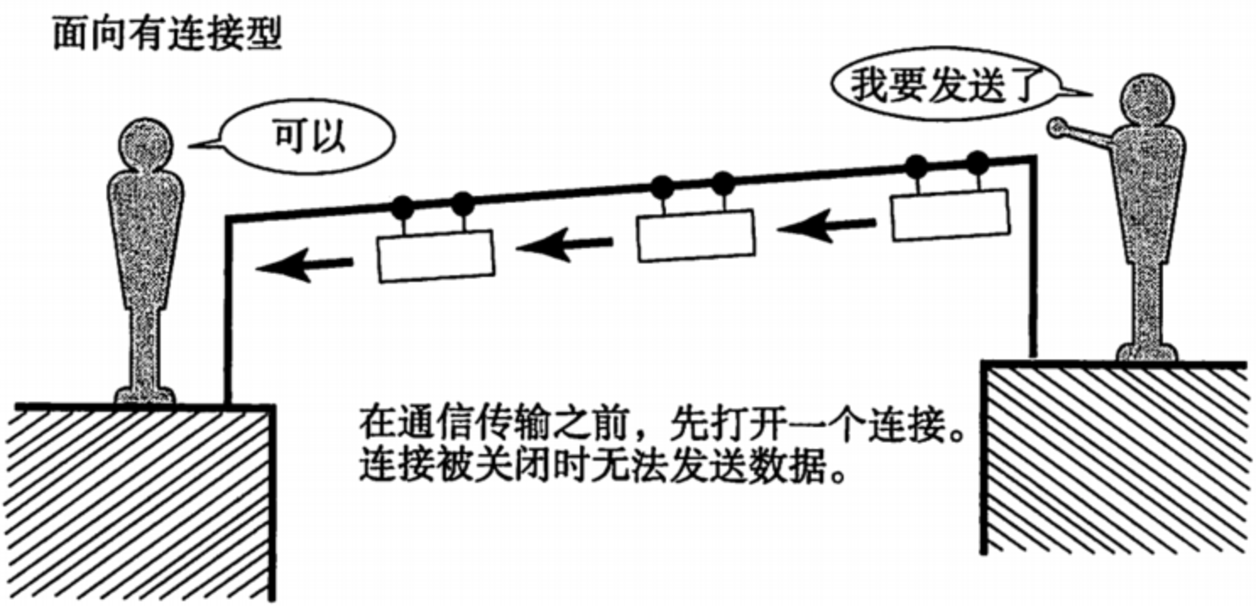
TCP的介绍
面向连接的效果图
TCP 通信步骤:
创建连接
传输数据
关闭连接
说明:
TCP 通信模型相当于生活中的’打电话‘，在通信开始之前，一定要先建立好连接，才能发送数据，通信结束要关闭连接

Slide 24
TCP的介绍
TCP 的特点
面向连接
通信双方必须先建立好连接才能进行数据的传输，数据传输完成后，双方必须断开此连接，以释放系统资源
可靠传输
TCP 采用发送应答机制
超时重传
错误校验
流量控制和阻塞管理

Slide 25
TCP的介绍
TCP 是一个稳定、可靠的传输协议，常用于对数据进行准确无误的传输，比如: 文件下载，浏览器上网

Slide 26
IP地址的介绍
端口和端口号的介绍
TCP的介绍
socket的介绍
TCP网络应用程序开发流程
TCP服务端程序开发
TCP网络应用程序的注意点

Slide 27
能够说出 socket 的作用

Slide 28
socket的介绍
问题思考
到目前为止我们学习了 ip 地址和端口号还有 tcp 传输协议，为了保证数据的完整性和可靠性我们使用 tcp 传输协议进行数据的传输，为了能够找到对应设备我们需要使用 ip 地址，为了区别某个端口的应用程序接收数据我们需要使用端口号，那么通信数据是如何完成传输的呢？
使用 socket 来完成

Slide 29
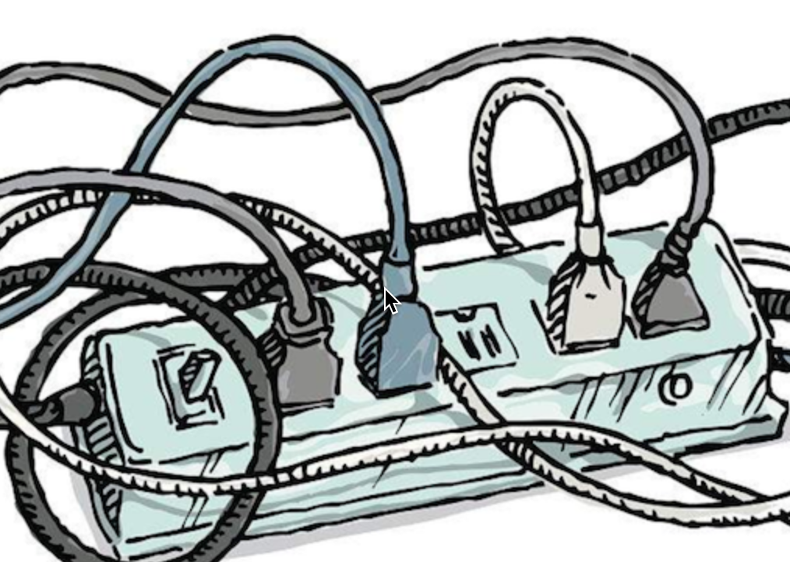
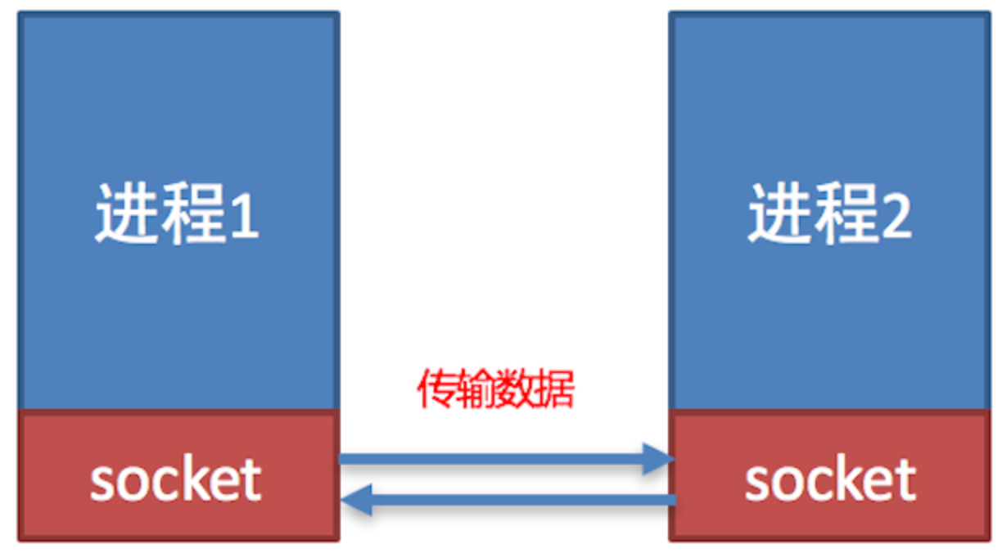
socket的介绍
socket 的概念
socket (简称 套接字) 是进程之间通信一个工具，好比现实生活中的插座，所有的家用电器要想工作都是基于插座进行，进程之间想要进行网络通信需要基于这个 socket
插座效果图 socket 效果图

Slide 30

socket的介绍
socket 的作用
负责进程之间的网络数据传输，好比数据的搬运工
不夸张的说，只要跟网络相关的应用程序或者软件都使用到了 socket

Slide 31
socket的介绍
进程之间网络数据的传输可以通过 socket 来完成， socket 就是进程间网络数据通信的工具

Slide 32
IP地址的介绍
端口和端口号的介绍
TCP的介绍
socket的介绍
TCP网络应用程序开发流程
TCP服务端程序开发
TCP网络应用程序的注意点

Slide 33
能够知道TCP客户端程序的开发流程

Slide 34
TCP网络应用程序开发流程
TCP 网络应用程序开发流程的介绍
TCP 网络应用程序开发分为:
TCP 客户端程序开发(ps: 浏览器)
TCP 服务端程序开发
说明:
客户端程序是指运行在用户设备上的程序 服务端程序是指运行在服务器设备上的程序，专门为客户端提供数据服务

Slide 35
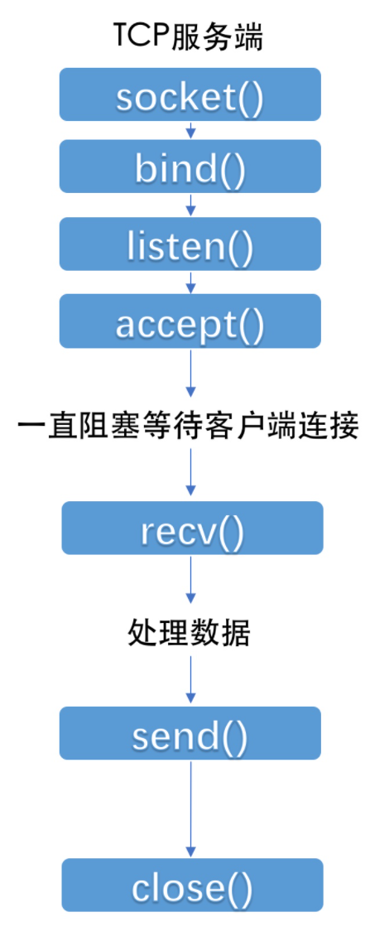
TCP网络应用程序开发流程
TCP 服务端程序开发流程的介绍
步骤说明:
1. 创建服务端端套接字对象
2. 绑定端口号
3. 设置监听
4. 等待接受客户端的连接请求
5. 接收数据
6. 发送数据
7. 关闭套接字

Slide 36
TCP网络应用程序开发流程
TCP 网络应用程序开发分为客户端程序开发和服务端程序开发
主动发起建立连接请求的是客户端程序
等待接受连接请求的是服务端程序

Slide 37
IP地址的介绍
端口和端口号的介绍
TCP的介绍
socket的介绍
TCP网络应用程序开发流程
TCP服务端程序开发
TCP网络应用程序的注意点

Slide 38
能够写出TCP服务端应用程序接收和发送消息

Slide 39
TCP服务端程序开发
socket 类的介绍
导入 socket 模块 import socket
创建服务端 socket 对象 socket.socket(AddressFamily, Type)
参数说明:
AddressFamily 表示IP地址类型, 分为IPv4和IPv6
Type 表示传输协议类型
方法说明:
bind((host, port)) 表示绑定端口号, host 是 ip 地址，port 是端口号，ip 地址一般不指定，表示本机的任何一个ip地址都可以
listen (backlog) 表示设置监听，backlog参数表示最大等待建立连接的个数
accept() 表示等待接受客户端的连接请求
send(data) 表示发送数据，data 是二进制数据
recv(buffersize) 表示接收数据, buffersize 是每次接收数据的长度

Slide 40
TCP服务端程序开发
网络中的数据类型
在网络中数据是以二进制数据类型的形式进行传递的, 所以在我们向网络传输数据的时候需要把数据转化成二进制, 从网络中接受到的数据默认也是二进制类型的数据, 想要正常使用这些数据也需要把这些数据从二进制类型数据转化为普通的数据类型.
str.encode(编码格式) 表示把字符串编码成为二进制
data.decode(编码格式) 表示把二进制解码成为字符串

Slide 41
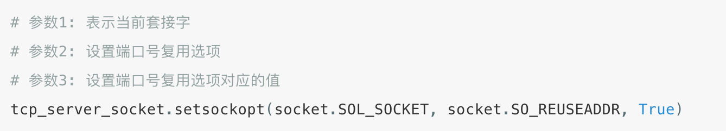
TCP服务端程序开发
端口复用
当客户端和服务端建立连接后，服务端程序退出后端口号不会立即释放，需要等待大概1-2分钟。
解决办法有两种:
更换服务端端口号
设置端口号复用(推荐大家使用)，也就是说让服务端程序退出后端口号立即释放。
设置端口号复用的代码如下:

Slide 42
IP地址的介绍
端口和端口号的介绍
TCP的介绍
socket的介绍
TCP网络应用程序开发流程
TCP服务端程序开发
TCP网络应用程序的注意点

Slide 43
能够说出开发TCP网络应用程序的注意点

Slide 44
TCP网络应用程序的注意点
TCP网络应用程序的注意点介绍
1. TCP 服务端程序必须绑定端口号，否则客户端找不到这个 TCP 服务端程序。
2. listen 后的套接字是被动套接字，只负责接收新的客户端的连接请求，不能收发消息
3. 当 TCP 客户端程序和 TCP 服务端程序连接成功后， TCP 服务器端程序会产生一个新的套接字，收发客户端消息使用该套接字
4. 关闭 accept 返回的套接字意味着和这个客户端已经通信完毕
5. 关闭 listen 后的套接字意味着服务端的套接字关闭了，会导致新的客户端不能连接服务端，但是之前已经接成功的客户端还能正常通信
6. 当客户端的套接字调用 close 后，服务器端的 recv 会解阻塞，返回的数据长度为0，服务端可以通过返回数据的长度来判断客户端是否已经下线，反之服务端关闭套接字，客户端的 recv 也会解阻塞，返回的数据长度也为0

